Slide 1


Ключові компетентності як основа для формування загальних компетентностей
Форум «Навички майбутнього»
Володимир Бахрушин
Професор, д.ф.-м.н.
НУ «Запорізька політехніка»
Сектор вищої освіти НМР МОНУ Національна команда експертів з реформування вищої освіти
НУ «Запорізька політехніка»
18 листопада, 2025

Slide 2
Ключові компетентності
Грамотність
Мультилінгвальна компетентність
Математична компетентність і компетентність у науках, технології та інженерії
Цифрова компетентність
Особистісна, соціальна та навчальна компетентність
Громадянська компетентність
Підприємницька компетентність,
Cultural awareness and expression competence.
https://eur-lex.europa.eu/legal-content/EN/TXT/?uri=uriserv:OJ.C_.2018.189.01.0001.01.ENG&toc=OJ:C:2018:189:TOC

Slide 3
Грамотність
Здатність розпізнавати, розуміти, висловлювати, створювати та інтерпретувати концепції, почуття, факти та думки як в усній, так і в письмовій формі, використовуючи візуальні, звукові/аудіо та цифрові матеріали в різних дисциплінах та контекстах.
Це передбачає здатність ефективно спілкуватися державною мовою та взаємодіяти з іншими у відповідний та творчий спосіб.
Загальноєвропейські рекомендації з мовної освіти: А1 … С2
Акцент на професійну діяльність, предметну область спеціальності, освітньої програми тощо.

Slide 4
Мультилінгвальність
Здатність розуміти, висловлювати та інтерпретувати поняття, думки, почуття, факти та погляди в усній і в письмовій формі у відповідному діапазоні соціальних та культурних контекстів, ініціювати, підтримувати та завершувати розмови, а також читати, розуміти та складати тексти. Ця компетентність вимагає знання словникового запасу та функціональної граматики різних мов, суспільних умовностей, культурного аспекту та різноманітності мов.
Іноземна мова
Загальноєвропейські рекомендації з мовної освіти: А1 … С2
Акцент на професійну діяльність, предметну область спеціальності, освітньої програми тощо.

Slide 5
Математична компетентність
Здатність розвивати та застосовувати математичне мислення та розуміння для вирішення проблем у повсякденних ситуаціях. Математична компетентність охоплює різною мірою, здатність та готовність використовувати математичні способи мислення та презентації.
Людина повинна мати навички застосування основних математичних принципів та процесів, зокрема у професійних контекстах (наприклад, навички фінансових розрахунків), а також слідкувати за ланцюжками аргументів та оцінювати їх.
Людина повинна розуміти математичні докази, використовувати відповідні допоміжні засоби, включаючи статистичні дані та графіки, а також розуміти математичні аспекти цифровізації.

Slide 6
Математична компетентність (складники)
Застосовувати математичні та статистичні методи і моделі для дослідження складних процесів та/або обробки емпіричних даних.
Застосовувати математичні та статистичні інструменти (статистичні оцінки, графіки, діаграми тощо) для презентації результатів досліджень/мистецьких проєктів/…
Застосовувати математичні методи для розрахунку/проєктування об'єктів процесів (прим. технологічних процесів в металургії)
Застосовувати статистичні методи у професійній діяльності (прим. контролю якості продукції у машинобудуванні)
Застосовувати математичні і статистичні методи для управління, зокрема фінансового, проєктами

Slide 7
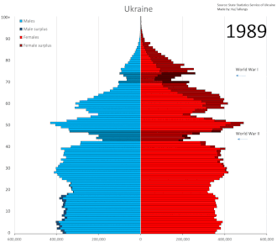
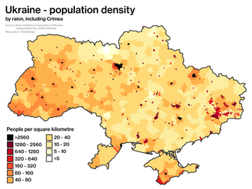
Математична компетентність: Історія
https://uk.wikipedia.org/wiki/ Населення_України

Slide 8
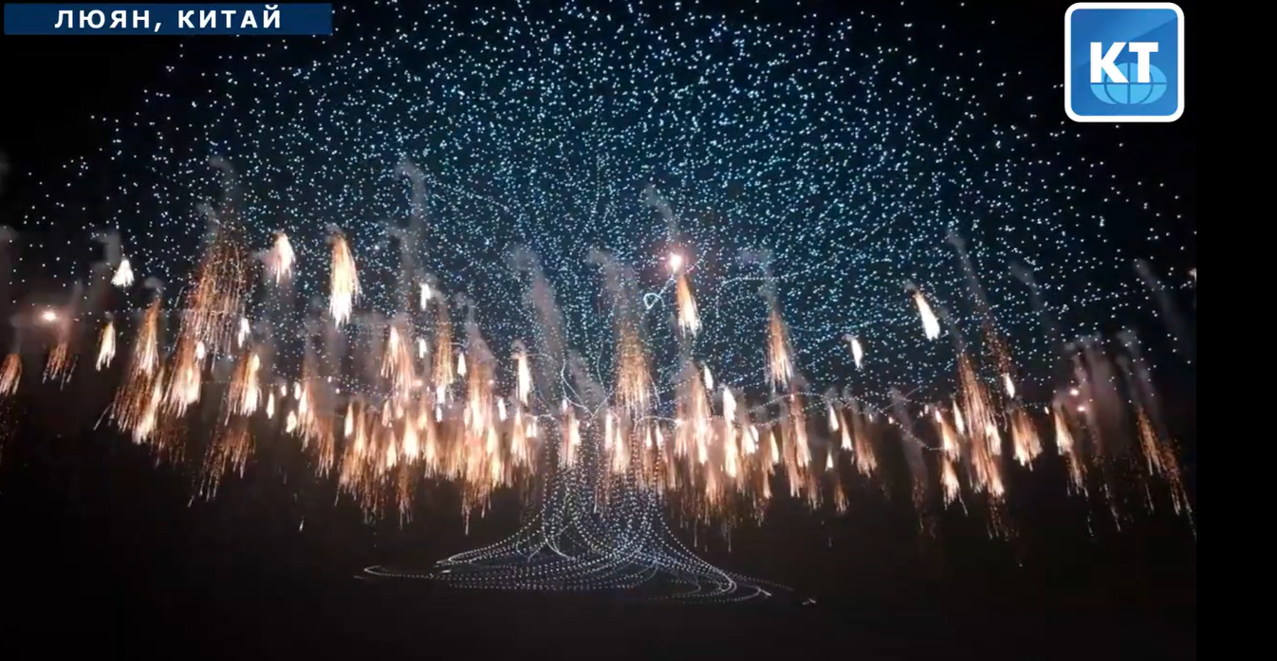

Математична + цифрова компетентність: перформативне мистецтво
https://www.youtube.com/watch?v=b8xI729mvTM
https://www.google.com/url?sa=i&url=https%3A%2F%2Fhromadske.radio%2Fnews%2F2024%2F09%2F29%2Fu-kytai-vstanovyly-svitovyy-rekord-pidnialy-v-nebo-ponad-7-5-tysiach-droniv&psig=AOvVaw30phdEFjwlxppGSlcxbDh6&ust=1763497056750000&source=images&cd=vfe&opi=89978449&ved=2ahUKEwjr1KfOgPqQAxUNOhAIHb2aPQ0QjRx6BAgAEBo

Slide 9
Компетентність в науці, технології та інженерії
Компетентність у науці стосується здатності використовувати сукупність знань та методологію, включаючи спостереження та експерименти, для виявлення питань та формулювання висновків на основі доказів.
Компетентність в галузі технологій та інженерії – це здатність застосовувати наукові знання та методології - спостереження та контрольовані експерименти, здатність використовувати логічне та раціональне мислення.
Компетентність у науці, техніці та інженерії передбачає розуміння змін, спричинених діяльністю людини, та відповідальність як окремого громадянина.

Slide 10
Компетентність в науках, технології та інженерії
Здатність застосовувати наукові методи – спостереження, експерименту, моделювання тощо
Здатність оцінювати наслідки своїх рішень на навколишнє середовище, їх ризики для навколишнього середовища
Здатність використовувати сучасні інструменти та технології у професійній діяльності та повсякденному житті
Знати основні принципи природного світу, фундаментальні наукові концепції, теорії, принципи та методи, технології та технологічні продукти й процеси
Розуміти вплив науки, техніки, інженерії та людської діяльності загалом на природний світ

Slide 11
Компетентність в науках, технології та інженерії
Технічний (науковий) переклад
Журналістика
Археологія
Релігієзнавство
Музеєзнавство
Економіка і організація виробництва
Менеджмент
Товарознавство

Slide 12

Сименс: Цифрове підприємство
https://www.eenewseurope.com/en/see-siemens-digital-twin-for-its-first-digital-native-factory-video

Slide 13
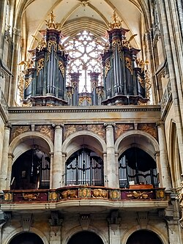
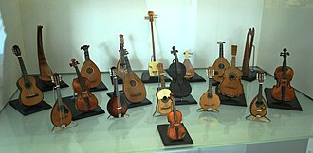
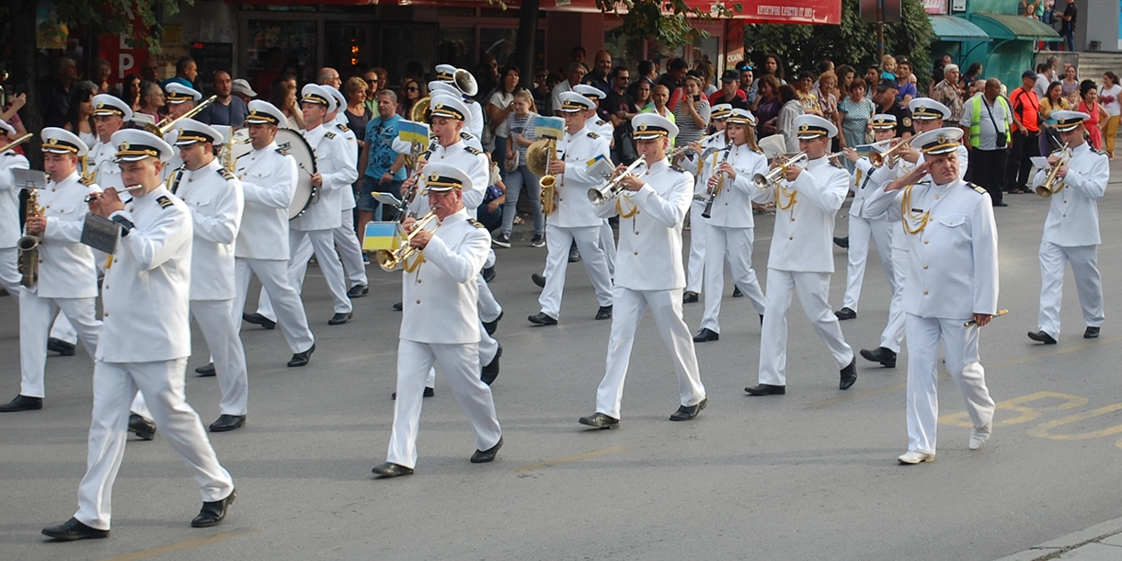
Фізика і музика
https://upload.wikimedia.org/wikipedia/commons/thumb/1/1f/StringInstruMAPDF.JPG/960px-StringInstruMAPDF.JPG
https://komora.com/portfolio/muzichni-instrumenti/centr-vijskovo-muzichnogo-mistectva-vijskovo-morskih-sil-zbrojnih-sil-ukraini
https://uk.wikipedia.org/wiki/Орган_(музичний_інструмент)#/media/Файл:Прага_Собор_Св._Віта_Орган.jpg

Slide 14
Цифрова компетентність
Здатність впевнено, критично та відповідально використовувати цифрові технології та взаємодіяти з ними для навчання, роботи та участі в житті суспільства.
Охоплює інформаційну та інформаційну грамотність, комунікацію та співпрацю, медіаграмотність, створення цифрового контенту (включаючи програмування), безпеку (включаючи цифрове благополуччя та компетентності, пов'язані з кібербезпекою), питання, пов'язані з інтелектуальною власністю, вирішення проблем та критичне мислення.

Slide 15
Рамки цифрової компетентності
Рамка цифрової компетентності громадян України
Рамка цифрової компетентності педагогічних і науково-педагогічних працівників
Рамка цифрової компетентності працівника охорони здоров’я України
Рамка цифрових компетентностей для підприємців.
Рамка цифрових компетентностей для держслужбовців
Рамка цифрової компетентності бібліотечного працівника
The Digital Competence Framework for Citizens
Digital Competence Framework for the European Schools
Digital Competence Framework for Educators

Slide 16
Рамка цифрової компетентності громадян України
Рамка містить 5 сфер компетентност та 6 рівнів.
Сфери компетентності:
Основи комп’ютерної грамотності
Інформаційна грамотність, уміння працювати з даними
Створення цифрового контенту
Комунікація та взаємодія у цифровому суспільстві
Безпека в цифровому середовищі
Розв’язання проблем у цифровому середовищі та навчання впродовж життя

Slide 17
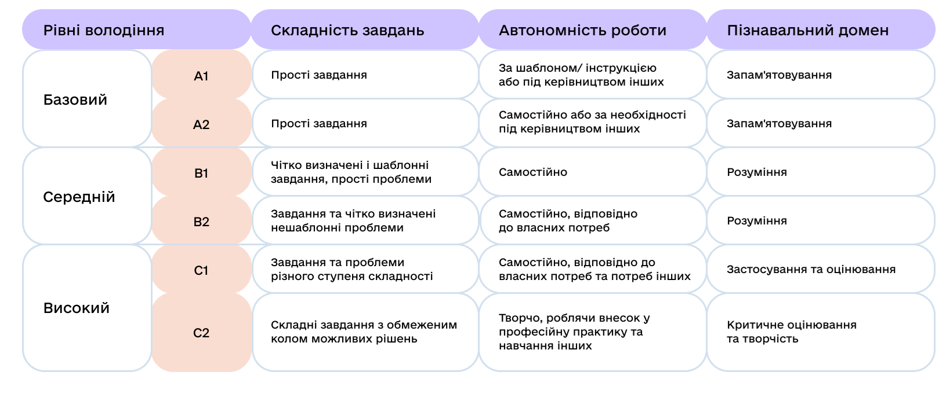
Рівні цифрової компетентності

Slide 18
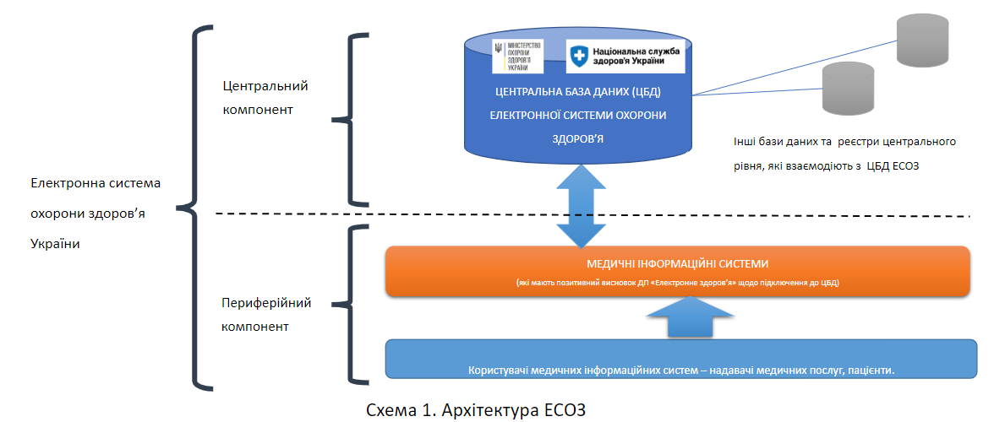
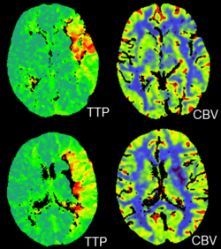
Цифрова компетентність: Медицина
https://moz.gov.ua/uk/elektronna-sistema-ohoroni-zdorov-ya
https://en.wikipedia.org/wiki/File:CT_perfusion_in_M1_artery_occlusion.png

Slide 19
Цифрова компетентність: Філологія
Higher education can only fully develop its missions when its fundamental values are respected. While they are now more threatened than they were a decade or even four years ago, we reaffirm our commitment to protect, promote, and uphold academic freedom, as defined in the Rome Communique. In addition, we commit to upholding, promoting, and protecting the following values: | Are you education can only fully develop it missions when it fundamental values are affected while we are now more threatened than they were indicate or even four years ago the restroom our commitment to protect promote and uphold academic freedom as defined in Rome communicare in additionally commit to upholden promoting and protecting the following values | Ви, освіта може повноцінно розвивати свої місії лише тоді, коли її фундаментальні цінності постраждали, тоді як зараз ми перебуваємо під більшою загрозою, ніж це було вказано або навіть чотири роки тому, туалет, наше зобов'язання захищати, сприяти та підтримувати академічну свободу, як це визначено в Римському посланні, додатково зобов'язуємося підтримувати, сприяти та захищати наступні цінності

Slide 20
Особистісна, соціальна та навчальна компетентність
Здатність рефлексувати над собою, ефективно керувати часом та інформацією, конструктивно співпрацювати з іншими, залишатися стійким та керувати власним навчанням і кар'єрою.
Охоплює здатність справлятися з невизначеністю та складнощами, вчитися навчатися, підтримувати своє фізичне та емоційне благополуччя, зберігати фізичне та психічне здоров'я, а також вести здорове, орієнтоване на майбутнє життя, співпереживати та вирішувати конфлікти в інклюзивному та підтримуючому контексті.
Особистісний + професійний контекст
Відповідність рівню НРК

Slide 21
Громадянська компетентність
Здатність діяти як відповідальні громадяни та повноцінно брати участь у громадянському та соціальному житті, що ґрунтується на розумінні соціальних, економічних, правових та політичних концепцій та структур, а також глобального розвитку та сталого розвитку.
Здатність особи реалізовувати свої права і обов’язки як члена суспільства, усвідомлення цінностей громадянського (вільного демократичного) суспільства, верховенства права, прав і свобод людини і громадянина (ЗУ «Про освіту», ст. 5, ч. 5).
Особистісний + професійний контекст
Відповідність рівню НРК

Slide 22
Підприємницька компетентність
Здатність діяти на основі можливостей та ідей, а також перетворювати їх на цінності для інших.
Ґрунтується на креативності, критичному мисленні та вирішенні проблем, ініціативності та наполегливості, а також здатності працювати у співпраці з метою планування та управління проектами, що мають культурну, соціальну або фінансову цінність.
Професійний контекст
Відповідність рівню НРК

Slide 23
Культурна обізнаність та здатність до самовираження
Розуміння та повагу до того, як ідеї та значення творчо виражаються та передаються в різних культурах і через низку видів мистецтва та інших культурних форм.
Розуміння, розвиток та вираження власних ідей та відчуття свого місця чи ролі в суспільстві різними способами та контекстами.
Знання місцевих, національних, регіональних, європейських та глобальних культур та форм самовираження, включаючи їхні мови, спадщину та традиції, а також культурні продукти.

Slide 24
Культурна обізнаність та здатність до самовираження
Розуміння різних способів передачі ідей в письмових, друкованих та цифрових текстах, театрі, кіно, танці, іграх, мистецтві та дизайні, музиці, ритуалах та архітектурі, а також у гібридних формах.
Вона вимагає розуміння власної ідентичності, що розвивається, та культурної спадщини у світі культурного розмаїття, а також того, як мистецтво та інші культурні форми можуть бути способом як сприйн
Здатність виражати та інтерпретувати образні та абстрактні ідеї, переживання та емоції з емпатією, робити це в різних культурних формах; виявляти та реалізовувати можливості для особистої, соціальної чи комерційної цінності через різні культурні форми.
Цікавість до світу, відкритість до нових можливостей.

Slide 25
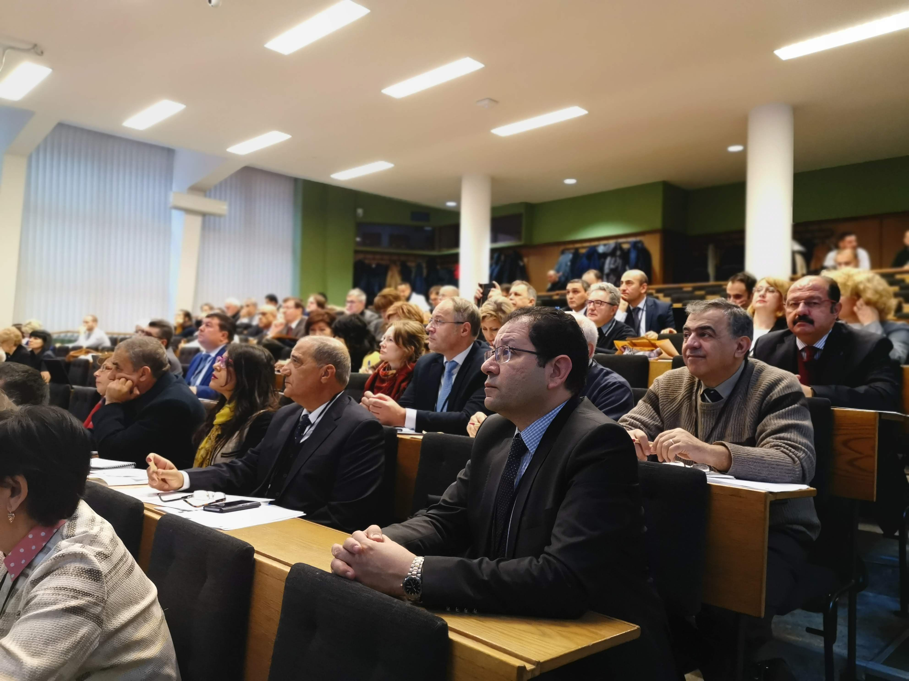
https://erasmusplus.org.ua/en/news/here-team-annual-conference-12-13-12-2019-prague-czech-republic/

